Slide 1
Πλημμύρες
Εμμανουήλ Ι. Ανδρεαδάκης
Γεωλόγος MSc, Υπ. Δρ.
ΕΤΕΠ
ΑΘΗΝΑ
Μάρτιος 2021

Slide 2
Μεθοδολογίες Μελέτης
Ανάλυση ιστορικού
Υδρολογική Μοντελοποίηση
Υδραυλική Προσομοίωση
Ανάλυση Στοιχείων Βλάστησης
Ανάλυση Χαρακτηριστικών Καταιγίδων

Slide 3
Μεθοδολογίες Μελέτης
Ανάλυση ιστορικού
  Πλημμυρικό ιστορικό
    Σημεία εκδήλωσης πλημμυρών
    Στατιστική Ανάλυση Συχνότητας Βροχοπτώσεων
      Περίοδος επανάληψης ακραίων βροχοπτώσεων
        Συχνότητα Πλημμύρας (εξίσωση Weibull)
        Κατανομή Ακραίων Τιμών (Gumbel)
        Λογαριθμική Κατανομή Pearson

Slide 4
Ανάλυση Ιστορικού - Εύβοια
Πλημμυρικά επεισόδια | Περιοχές | Καταστροφές | Υπουργείο ΠΕΝ Βάση Καταγραφής Ιστορικών Πλημμυρών | Κόστος | Θύματα | Πηγή
22/1/2004 |  |  | Συμβάν: 22.1.2004, Περιοχή ΣΚΥΡΟΣ, Κόστος Ζημιών: 4753000, Πηγή: 1358/Α32/3100Λ04Α/25.2.2004 (ΦΕΚ/454/Β/5.3.2004) | 4753000 |  | https://floods.ypeka.gr/index.php?option=com_content&view=article&id=1035&Itemid=669
16/9/2005 | Βασιλικό | Πλημμύρισαν κατοικίες στο Βασιλικό | Τριάδα |  |  | Μαρτυρία κατοίκων
10/10/2006 | Τριάδα / Ιστιαία |  | Ιστιαία |  |  | https://floods.ypeka.gr/index.php?option=com_content&view=article&id=1035&Itemid=669
30/10/2006 | Μακρυκάπα, Ψαχνά, Καστέλλα, Στρόπωνες | Πλημμύρισαν σπίτια στα Ψαχνά και αγροτικές εκτάσεις σε μικρή έκταση γύρω από τον οικισμό. | Συμβάν: 30&31/10/2006, Περιοχή ΔΗΜΟΣ ΜΕΣΣΑΠΙΩΝ: Δ.Δ. ΚΑΣΤΕΛΛΑΣ, ΜΑΚΡΥΚΑΠΑΣ, ΨΑΧΝΩΝ, ΔΗΜΟΣ ΔΙΡΦΥΩΝ: Δ.Δ. ΣΤΡΟΠΩΝΩΝ, Κόστος Ζημιών: 1200000, Πηγή: 6992/Π.Ε./Α32/7.3.2007 (ΦΕΚ/400/Β/22.3.2007) | 1200000 |  | Diakakis et al. 2012
24/5/2007 | Δροσιά Ανθηδώνος |  | Συμβάν: 24.5.2007, Περιοχή ΔΗΜΟΣ ΑΝΘΗΔΩΝΟΣ: Τ.Δ. ΔΡΟΣΙΑΣ, Κόστος Ζημιών: 120000, Πηγή: 3960/Α32/24.4.2008 (ΦΕΚ/851/Β/12.5.2008) | 120000 |  | https://floods.ypeka.gr/index.php?option=com_content&view=article&id=1035&Itemid=669
12/9/2009 | Βασιλικό / Ερέτρια / Αμάρυνθος / Ψαχνά / Οξύλιθος / Πισσώνας / Πούρνος / Μίστρος / Αφράτι / /Φύλλα | Εκτεταμένες πλημμύρες, καταστροφές σε 116 οικίες δύο τοπικών διαμερισμάτων, καταστροφές στο οδικό δίκτυο σε πολλές περιοχές των δήμων Διρφύων και Ληλαντίων και αποκλεισμός του τοπικού διαμερίσματος Μίστρου, καταστροφές σε δίκτυα ύδρευσης. Καταστροφή τεχνικών έργων, ζημιές σε γέφυρες στον Λίλαντα, μικροκατολισθήσεις και λασπορροές. Ένας νεκρός στην περιοχή του Οξύλιθου. | Συμβάν: Σεπτέμβριος 2009, Περιοχή ΔΗΜΟΣ ΚΥΜΗΣ: ΤΔ Μετοχίου, Διρφύων & Οξυλίθου ΔΗΜΟΣ ΔΙΡΦΥΩΝ: ΤΔ Μίστρου, Πούρνου, Θεολόγου, Πίσσωνος, Καμπιών & Στροπώνων ΔΗΜΟΣ ΑΥΛΩΝΟΣ: ΤΔ Ορίου ΔΗΜΟΣ ΚΟΝΙΣΤΡΩΝ: ΤΔ Μονοδρύου & Μανικίων ΔΗΜΟΣ ΧΑΛΚΙΔΕΩΝ: Συνοικίες Ζ& Η ΔΗΜΟΙ ΛΗΛΑΝΤΙΩΝ, ΕΡΕΤΡΙΑΣ & ΑΜΑΡΥΝΘΙΩ, Κόστος Ζημιών: 6075000, Πηγή: 6425/Α32/25.09.2009 (ΦΕΚ 2080/Β/28.09.09) - Συμβάν: Σεπτέμβριος & Οκτώβριος 2009, Περιοχή ΔΗΜΟΣ ΕΛΥΜΝΙΩΝ ΔΗΜΟΣ ΚΥΡΕΩΣ, Κόστος Ζημιών: 720000, Πηγή: οικ 8868/Α32/15.12.2009 (ΦΕΚ 2481/Β/18.12.09) | 6795000 | 1 | Έρευνα πεδίου / Διάφορα μέσα ενημέρωσης / Έκθεση Νομαρχίας

Slide 5
Ανάλυση Ιστορικού - Εύβοια
Δήμος | Συνολικός Αριθμός Θυμάτων
Διρφύων-Μεσσαπίων | 5
Ερέτριας
Ιστιαίας-Αιδηψού | 9
Καρύστου
Κύμης-Αλιβερίου | 1
Μαντουδίου-Λίμνης-Αγίας Αννας | 3
Χαλκιδέων | 3
Σύνολο | 21
Θύματα πλημμυρών ανά Δήμο της Εύβοιας για την περίοδο 1924-2020

Slide 6
Ανάλυση Ιστορικού - Εύβοια
Αριθμός πλημμυρικών συμβάντων ανά έτος και αθροιστική καμπύλη για την Εύβοια (1924-2020).

Slide 7
Ανάλυση Ιστορικού - Εύβοια
Αριθμός πλημμυρικών συμβάντων στην Εύβοια ανά έτος και μέσος χρόνος επανάληψης για το σύνολο της περιοχής.

Slide 8
Ανάλυση Ιστορικού - Εύβοια
Αριθμός πλημμυρικών συμβάντων ανά μήνα στην Εύβοια (1924-2020)

Slide 9
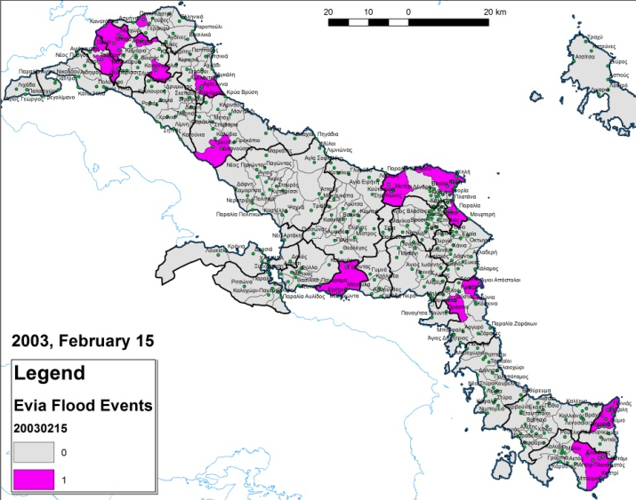
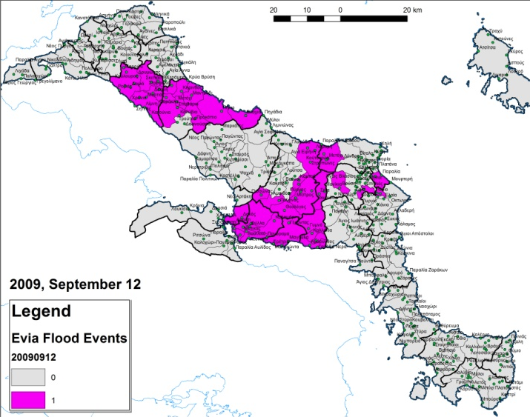
Ανάλυση Ιστορικού - Εύβοια
Χάρτες περιοχών που έχουν πληγεί σε κάθε πλημμυρικό συμάν στην Εύβοια (1924-2020)

Slide 10
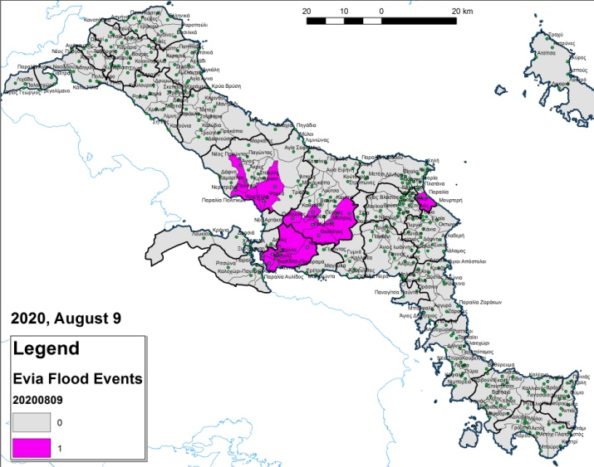
Ανάλυση Ιστορικού - Εύβοια
Χάρτες περιοχών που έχουν πληγεί σε κάθε πλημμυρικό συμβάν στην Εύβοια (1924-2020)

Slide 11
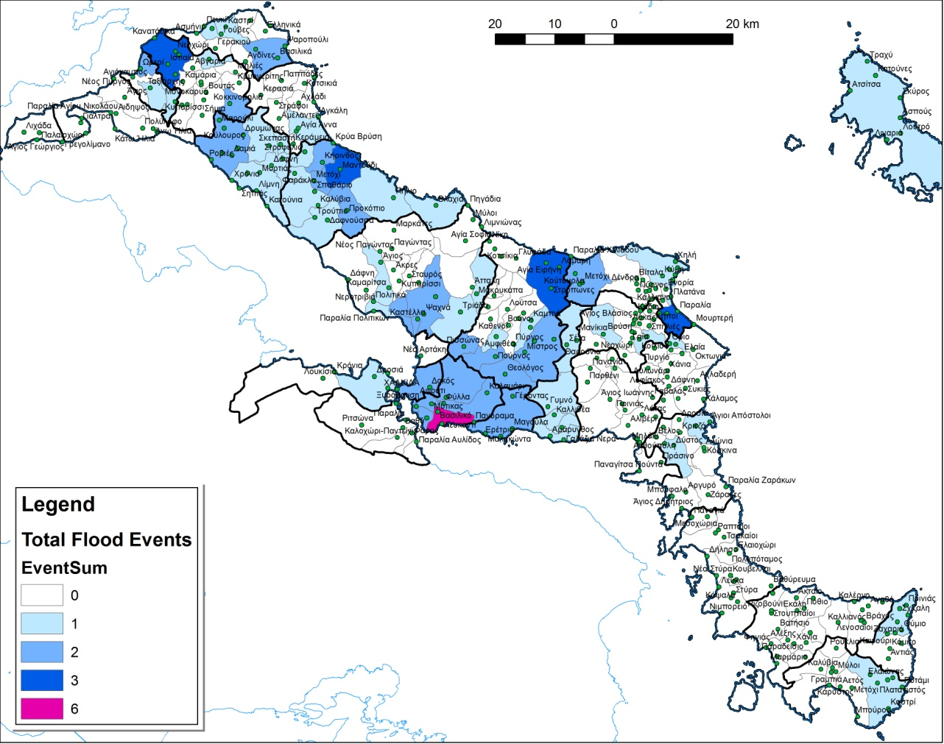
Ανάλυση Ιστορικού - Εύβοια
Συνολικός αριθμός πλημμυρικών συμβάντων ανά περιοχή (1924-2020)

Slide 12
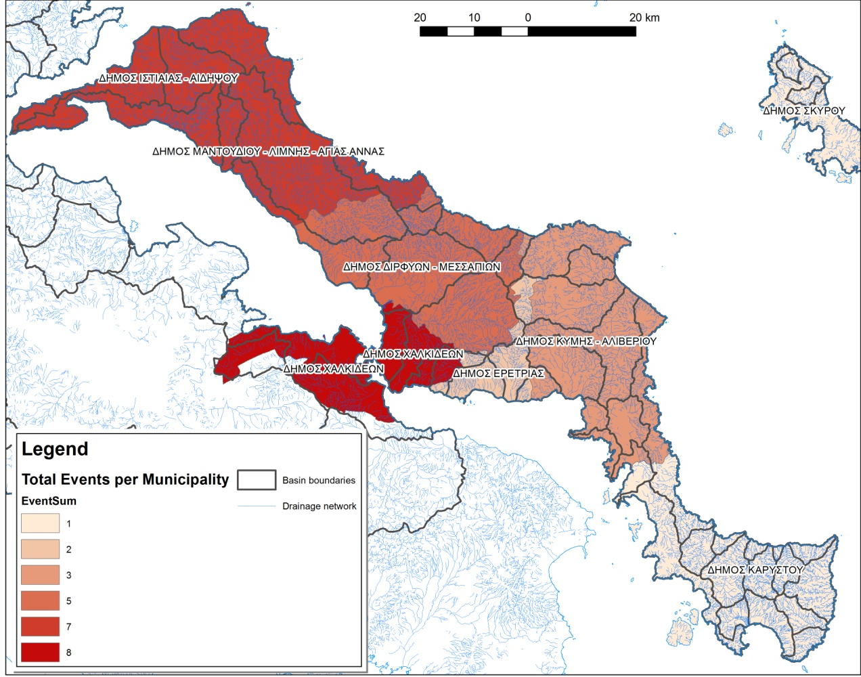
Ανάλυση Ιστορικού - Εύβοια
Συνολικός αριθμός πλημμυρικών συμβάντων ανά δήμο και λεκάνη (1924-2020)

Slide 13
Μεθοδολογίες Μελέτης
Υδρολογική Μοντελοποίηση
  Μοναδιαίο Υδρογράφημα
  Παροχή Αιχμής
Υδραυλική Προσομοίωση
  SCS - Curve Number Method
  Σύνθετο Υδρογράφημα
  Υδραυλικά μοντέλα (π.χ. HEC-RAS)

Slide 14
Υδρολογική Μοντελοποίηση
Υδρολογική Μοντελοποίηση – Μοναδιαίο Υδρογράφημα
Μοναδιαίο Υδρογράφημα (Unit Hydrograph, Mockus 1957)
  Αναπτύχθηκε από την υπηρεσία Soil Conservation Survey των ΗΠΑ
  Από στατιστικά στοιχεία, υπολογίστηκε ένα αδιάστατο υδρογράφημα που αντιστοιχίζει
    την αναλογία του χρόνου από την έναρξη της βροχόπτωσης προς το χρόνο της παροχής αιχμής (t/t_{p}), με
    την αναλογία της παροχής στον αντίστοιχο χρόνο προς την παροχή αιχμής (q/q_{p})
  Με δεδομένα κάποια μορφολογικά στοιχεία της λεκάνης,
    υπολογίζονται τιμές χρόνου και παροχής για βροχόπτωση 1mm, και
    κατασκευάζεται το μοναδιαίο υδρογράφημα της λεκάνης

Slide 15
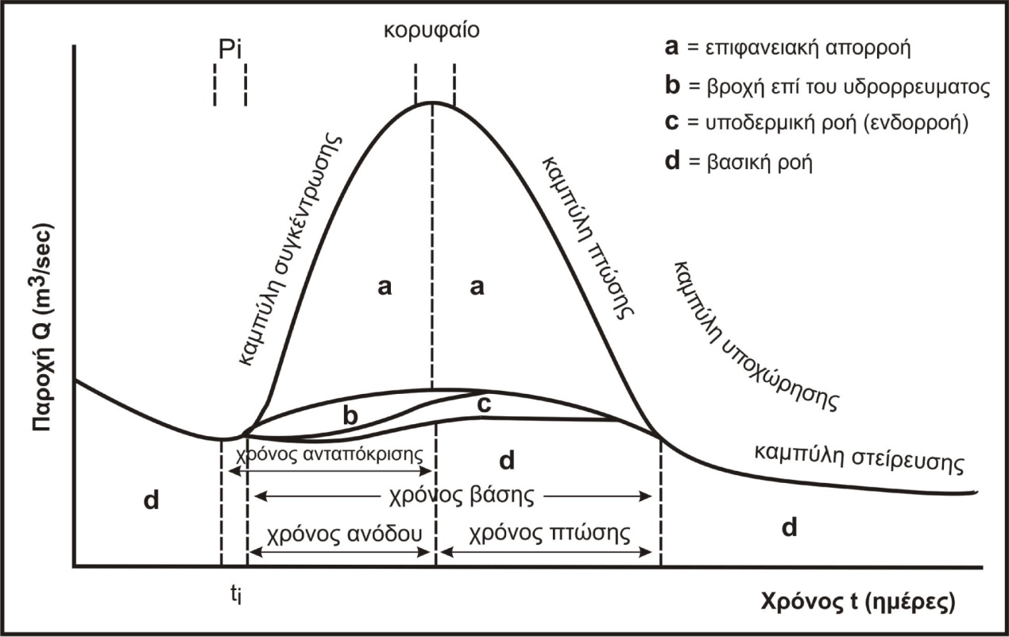
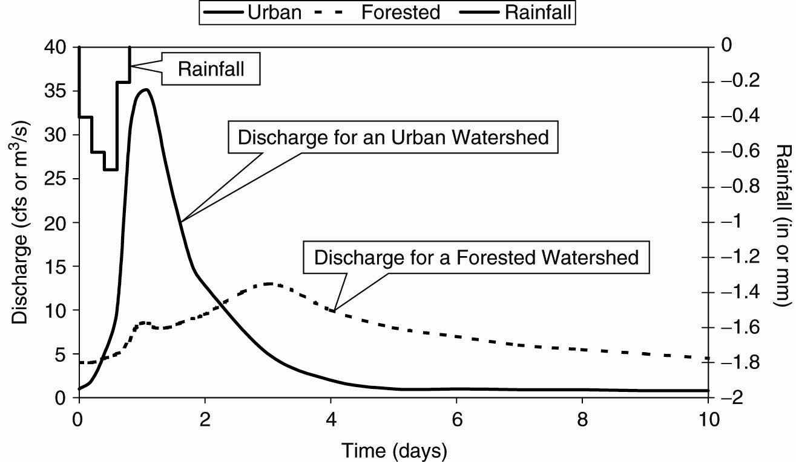
Υδρογραφήματα

Slide 16
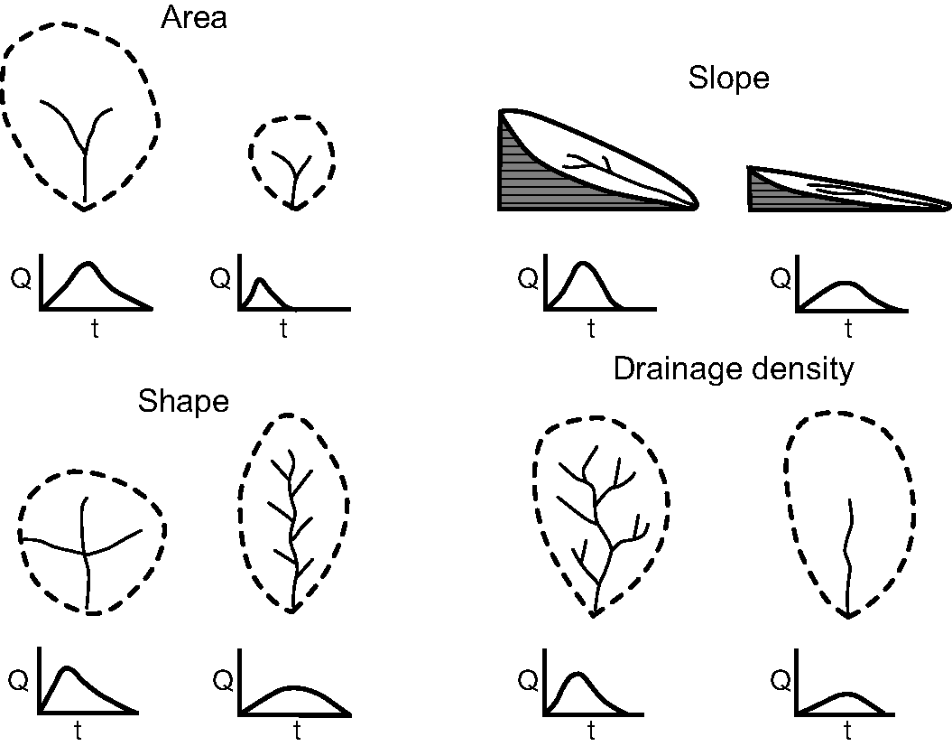
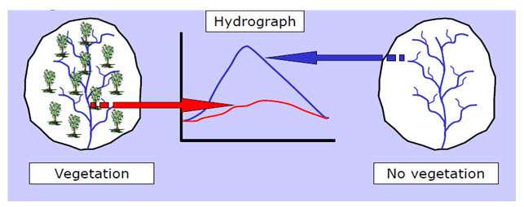
Υδρογραφήματα

Slide 17
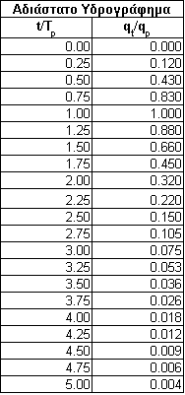
Υδρολογική Μοντελοποίηση
Υδρολογική Μοντελοποίηση – Μοναδιαίο Υδρογράφημα

Slide 18
Υδρολογική Μοντελοποίηση
Υδρολογική Μοντελοποίηση – Μοναδιαίο Υδρογράφημα
Πρέπει να υπολογιστούν οι τιμές του χρόνου αιχμής (time to peak runoff) T_{p} και της παροχής αιχμής (peak runoff rate) q_{p}
Ο χρόνος παροχής αιχμής t_{p} είναι συνάρτηση του χρόνου συγκέντρωσης ή συρροής (concentration time) T_{c}
Ο χρόνος συγκέντρωσης είναι συνάρτηση
  της μέγιστης διαδρομής απορροής (μήκος κύριας μισγάγγειας) L
  της μέσης κλίσης της κύριας μισγάγγειας S
Η παροχή αιχμής είναι συνάρτηση
  της ενεργής βροχόπτωσης Q (το τμήμα της βροχόπτωσης που απορρέει)
  της έκτασης της λεκάνης A
  του χρόνου παροχής αιχμής T_{p}

Slide 19





Υδρολογική Μοντελοποίηση
Υδρολογική Μοντελοποίηση – Μοναδιαίο Υδρογράφημα
Η παροχή αιχμής υπολογίζεται ως εξής:
εμπειρική εξίσωση Giandotti
εμπειρική εξίσωση Kirpich

Slide 20
Υδρολογική Μοντελοποίηση
Υδρολογική Μοντελοποίηση – Μοναδιαίο Υδρογράφημα
Για τον υπολογισμό του χρόνου συγκέντρωσης χρησιμοποιούνται διάφορες μέθοδοι:
  Ο τύπος του Kirpich στηρίχθηκε σε δεδομένα από την περιοχή Tenessee των ΗΠΑ και αναφέρεται σε αγροτικές λεκάνες έκτασης 0.5 έως 45 ha με ισχυρές κλίσεις 3%-10%, φυτοκάλυψη 0-56% και με καλά σχηματισμένο υδρογραφικό δίκτυο.
  Ο τύπος του Giandotti θεωρείται ότι δίνει πιο ρεαλιστικές τιμές του χρόνου συρροής σε μεγάλες λεκάνες απορροής με σημαντικό τμήμα επιφανειακής απορροής και συγκεντρωμένης απορροής στις μισγάγγειες της λεκάνης απορροής.
    Η μέθοδος Giandotti ορίζεται από τις Ελληνικές Προδιαγραφές (ΠΔ 696/1974) ως η τυπική μέθοδος για τον υπολογισμό του χρόνου συρροής στην Ελλάδα και είναι η πλέον διαδεδομένη στις Ελληνικές συνθήκες. Σε λεκάνη απορροής στην οποία υπάρχει σαφώς μισγάγγεια που να εκτείνεται σε όλο το μήκος της λεκάνης απορροής υπολογίζεται και χρησιμοποιείται η μέθοδος Giandotti.

Slide 21
Υδρολογική Μοντελοποίηση
Υδρολογική Μοντελοποίηση – Μοναδιαίο Υδρογράφημα
Συνοπτικά για τον τύπο του Giandotti χρειάζονται τα παρακάτω στοιχεία:
Επιφάνεια λεκάνης απορροής A |  | km²
Μήκος κύριας μισγάγγειας L |  | km
Μέση κλίση κύριας μισγάγγειας S |  | m/m
Μέγιστο υψόμετρο κύριας μισγάγγειας H= |  | m
Ελάχιστο υψόμετρο κύριας μισγάγγειας h= |  | m
Μέσο υψόμετρο λεκάνης απορροής Hm= |  | m
ΔΗ=Hm-h |  | m

Slide 22
Υδρολογική Μοντελοποίηση
Υδρολογική Μοντελοποίηση – Μοναδιαίο Υδρογράφημα

Slide 23
Soil Conservation Survey
Curve Number Method (SCS-CN)
Υδραυλική Προσομοίωση – Μέθοδος SCS-CN
Η μέθοδος υπολογίζει το υδρογράφημα, την παροχή αιχμής και το χρόνο απόκρισης για οποιαδήποτε βροχόπτωση, με βάση κάποιες παραδοχές.
H υδραυλική προσομοίωση με τη μέθοδο SCS-CN βασίζεται σε έναν αδιάστατο αριθμό, τον Curve Number
  Προσδιορίζει την ικανότητα αποθήκευσης νερού στο έδαφος και την αρχική κατακράτηση που εκφράζεται ως ποσοστό της συνολικής δυνητικής.
Ο CN είναι ενδεικτικός της υδρολογικής συμπεριφοράς της επιφάνειας της περιοχής που μελετάται.
Από τον CN και με βάση κάποιες παραδοχές για την ενεργό κατείσδυση υπολογίζεται η ενεργός βροχόπτωση (excess runoff) Q, που χρησιμοποιείται για το υπολογισμό q_{p} και t_{p}.
Η βασική υπόθεση της μεθόδου είναι η επικράτηση της διάχυτης ροής (overland flow), που είναι πολύ ρεαλιστική για περιοχές με χαμηλές περατότητες.

Slide 24
Soil Conservation Survey
Curve Number Method (SCS-CN)
Υδραυλική Προσομοίωση – Μέθοδος SCS-CN
Δείκτης
CN
Εμβαδό Λεκάνης
Α
Ανάγλυφο
Η, ΔΗ
Μήκος Απορροής
L
Μέγιστη Δυν.
Αποθήκευση
S
Χρόνος Συγκέντρωσης
T_{c}
Βροχόπτωση
P
Αδιάστατο
Υδρογράφημα SCS
Ενεργός Βροχόπτωση
Q
Χρόνος Αιχμής
T_{p}=0.7*T_{c}
Παρoχή Αιχμής
q_{p}
Υδρογράφημα
q vs t

Slide 25
Ο δείκτης CN
Υδραυλική Προσομοίωση – Μέθοδος SCS-CN
Ο δείκτης CN παίρνει τιμές από 0 (μηδενική απορροή) ως 100 (μηδενική κατείσδυση)
Εξαρτάται από την υδρολογική συμπεριφορά της επιφάνειας της λεκάνης, δηλαδή
  την υδρολογική συμπεριφορά του εδάφους
  τις μορφολογικές κλίσεις
  τον τύπο της χρήσης γης και της κάλυψης της επιφάνειας
  τις βροχοπτώσεις των προηγουμένων ημερών

Slide 26
Εξίσωση Απορροής SCS
Υδραυλική Προσομοίωση – Μέθοδος SCS-CN
Η εξίσωση απορροής SCS είναι:
Οι όροι της εξίσωσης:
  Q: ενεργός βροχόπτωση (απορροή) σε mm
  P: βροχόπτωση σε mm
  S: μέγιστη δυνητική κατακράτηση/αποθήκευση (Storage) μετά την έναρξη της βροχόπτωσης σε mm
  I_{a}: αρχική κατακράτηση (Initial abstraction) σε mm

Slide 27
Αρχική Κατακράτηση και Μέγιστη Δυνητική Αποθήκευση
Υδραυλική Προσομοίωση – Μέθοδος SCS-CN
Η αρχική κατακράτηση I_{a} είναι όλες οι απώλειες μέχρι την έναρξη της απορροής.
Περιλαμβάνει:
  νερό που συγκρατείται σε κοιλότητες της επιφάνειας
  νερό που αφαιρείται από τη βλάστηση, την εξάτμιση και την κατείσδυση.
Γενικά η ποσότητα ποικίλλει πολύ αλλά γενικά συσχετίζεται με το έδαφος και την κάλυψη της επιφάνειας.
Σε μικρές αγροτικές λεκάνες, γενικά κατά προσέγγιση χρησιμοποιείται η εμπειρική σχέση:
Δηλαδή δεχόμαστε ότι η αρχική κατακράτηση είναι το 20% της μέγιστης δυνητικής

Slide 28
Εξίσωση Απορροής
Υδραυλική Προσομοίωση – Μέθοδος SCS-CN
Έτσι η πρώτη σχέση γίνεται:
Η σχέση ισχύει ΜΟΝΟ όταν:

Slide 29
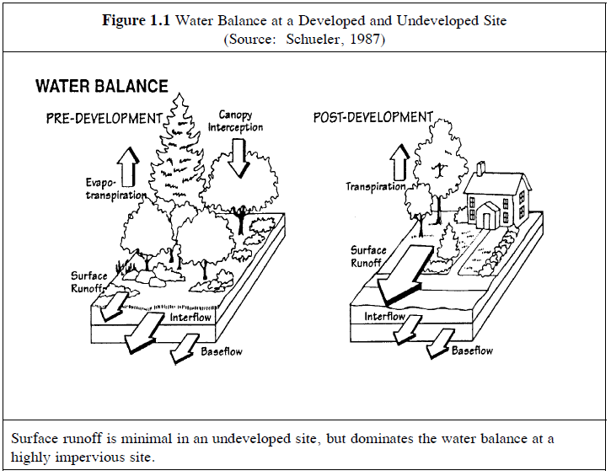
Επίδραση της Ανάπτυξης
Υδραυλική Προσομοίωση – Μέθοδος SCS-CN

Slide 30
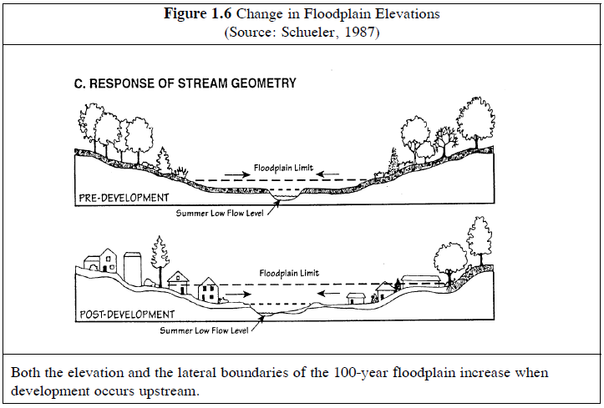
Επιπτώσεις της Ανάπτυξης στο Πλημμυρικό Πεδίο
Υδραυλική Προσομοίωση – Μέθοδος SCS-CN

Slide 31
Υπολογισμός S από τον CN
Υδραυλική Προσομοίωση – Μέθοδος SCS-CN
Η μέγιστη δυνητική κατακράτηση S, συνδέεται με τις εδαφικές συνθήκες και την κάλυψη γης στη λεκάνη, με τον αριθμό CN.
O αριθμός CN παίρνει τιμές 0 ως 100.
Η μεταξύ τους σχέση είναι (σε ίντσες):
  και σε mm (1in=2.54cm=25.4mm):

Slide 32
Υπολογισμός S από τον CN
Υδραυλική Προσομοίωση – Μέθοδος SCS-CN
Όσο μεγαλύτερος είναι ο CN:
  τόσο μικρότερη είναι η δυνητική κατακράτηση S,
    άρα και η αρχική κατακράτηση Ia=0.2S, και
  τόσο μεγαλύτερη είναι η ενεργός βροχόπτωση (άμεση απορροή, direct runoff) Q.
Για κάθε τιμή CN ισχύει διαφορετική σχέση Q=f(P) σύμφωνα με τον τύπο.
Η σχέση αυτή παρουσιάζεται και σε γραφική επίλυση. Για κάθε τιμή P αντιστοιχεί μια τιμή Q πάνω στην καμπύλη που αντιστοιχεί στην εκάστοτε τιμή του CN.

Slide 33
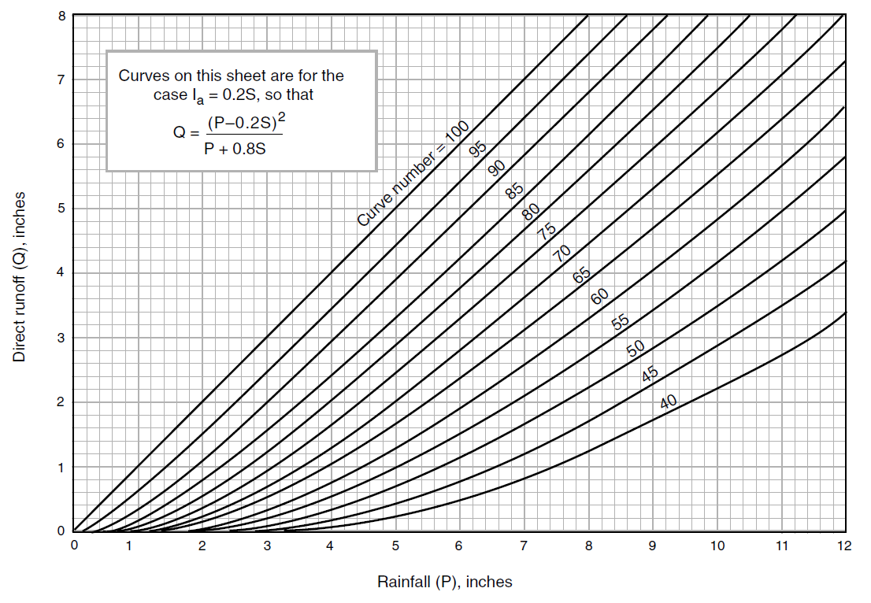
Υπολογισμός S από τον CN
Υδραυλική Προσομοίωση – Μέθοδος SCS-CN

Slide 34
Υπολογισμός του CN της λεκάνης
Υδραυλική Προσομοίωση – Μέθοδος SCS-CN
Η περιοχή χωρίζεται σε:
  4 υδρολογικούς τύπους εδαφών (Hydrological Soil Groups)
    A-D, από τα πιο υδροπερατά ως τα αδιαπέρατα
  5 κατηγορίες μορφολογικών κλίσεων (Slopes)
    I-V, από τις μικρότερες στις μεγαλύτερες
  Έναν αριθμό τύπων κάλυψης της επιφάνειας ανάλογα με τη χρήση γης και τη βλάστηση

Slide 35
Υπολογισμός του CN της λεκάνης
Υδραυλική Προσομοίωση – Μέθοδος SCS-CN
Η υπέρθεση αυτών των χαρτών χωρίζει την περιοχή σε αντίστοιχα πολύγωνα με μοναδικό συνδυασμό υδρολογικού τύπου, κατηγορίας κλίσεων και χρήσης/κάλυψης γης.
Σε κάθε τέτοιο πολύγωνο αντιστοιχεί ένας μοναδικός αριθμός CN που το χαρακτηρίζει.
Ο CN της λεκάνης υπολογίζεται ως σταθμισμένος μέσος όρος, δηλαδή:
  πολλαπλασιάζεται ο CN κάθε πολυγώνου με το ποσοστό της έκτασης του πολυγώνου επί της συνολικής έκτασης της λεκάνης (δηλαδή με το συντελεστή βαρύτητας του πολυγώνου)
  αθροίζονται τα επιμέρους γινόμενα.

Slide 36
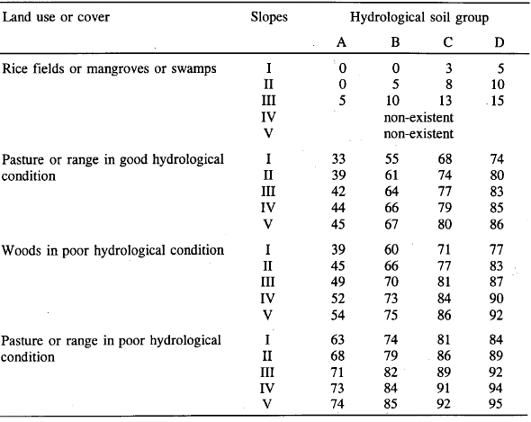
Υπολογισμός του CN της λεκάνης
Υδραυλική Προσομοίωση – Μέθοδος SCS-CN
Πίνακας τιμών δείκτη CN με βάση τις χρήσεις γης και τη μορφολογική κλίση της περιοχής μελέτης.
Ανάλογα με τον τύπο βλάστησης, τον υδρολογικό τύπο του εδάφους και την μορφολογική κλίση, επιλέγεται ο αρχικός CN.

Slide 37
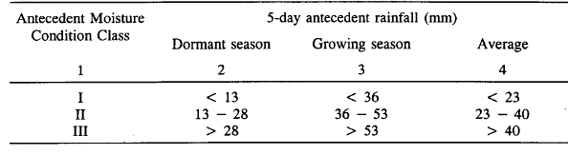
Υπολογισμός του CN της λεκάνης
Υδραυλική Προσομοίωση – Μέθοδος SCS-CN
Πίνακας κατηγοριοποίησης της εδαφικής υγρασίας με βάση
το μέσο όρο ύψους βροχόπτωσης διάρκειας 5 ημερών.
Στη συνέχεια, λαμβάνεται υπόψη η προηγούμενη κατάσταση υγρασίας (Antecedent Moisture Condition) ανάλογα με το πιθανό ύψος βροχής πριν από το συμβάν και την χρονική περίοδο του έτους ως προς την ανάπτυξη των φυτών.
Η μέθοδος χρησιμοποιεί το μέσο όρο των βροχοπτώσεων 5 ημερών πριν από δύο πλημμυρικά συμβάντα του παρελθόντος
Στην περίπτωση που δεν είναι διαθέσιμα τα στοιχεία, χρησιμοποιούνται οι συνολικές βροχοπτώσεις των 5 ημερών πριν από το συμβάν που εξετάζεται.

Slide 38
Υπολογισμός του CN της λεκάνης
Υδραυλική Προσομοίωση – Μέθοδος SCS-CN
Ο αρχικός αριθμός CN που υπολογίζεται αντιστοιχεί στις συνθήκες AMC-I (χαμηλό περιεχόμενο υγρασίας, “ξηρή κατάσταση”)
Ανάλογα με τις συνθήκες AMC, μπορεί να επιλεγεί ο αριθμός CN που αντιστοιχεί στις τάξεις AMC-II ή AMC-III
Όσο μεγαλύτερη είναι η βροχόπτωση των προηγούμενων ημερών, τόσο μεγαλύτερος είναι ο αριθμός CN
  Άρα αυξάνεται και η τιμή της ενεργής βροχόπτωσης Q

Slide 39
Υπολογισμός του CN της λεκάνης
Υδραυλική Προσομοίωση – Μέθοδος SCS-CN
Οι πυρκαγιές άλλαξαν την υδρολογική συμπεριφορά της πυρόπληκτης έκτασης
Αλλάζει ο αριθμός CN για τις επιμέρους περιοχές, άρα και για το σύνολο της λεκάνης
Υπολογίζονται δύο αριθμοί CN
  CN (πριν τις πυρκαγιές)
  CN' (μετά τις πυρκαγιές)

Slide 40
Κατασκευή απλού υδρογραφήματος
Υδραυλική Προσομοίωση – Μέθοδος SCS-CN
Αφού υπολογιστεί ο CN, στη συνέχεια, για κάθε βροχόπτωση:
  Υπολογίζεται η μέγιστη δυνητική αποθήκευση S
  Υπολογίζεται η ενεργή βροχόπτωση Q
  Υπολογίζονται με βάση αυτή την τιμή Q, τιμές q_{p} και t_{p}
  Κατασκευάζεται το υδρογράφημα, όπως το μοναδιαίο (με τη χρήση του πίνακα των αναλογιών t/tp και q/qp)
Οι υπολογισμοί θα γίνουν δυο φορές, για τις τιμές CN και CN' (πριν και μετά τις πυρκαγιές)

Slide 41
Κατασκευή απλού υδρογραφήματος
Υδραυλική Προσομοίωση – Μέθοδος SCS-CN

Slide 42
Κατασκευή απλού υδρογραφήματος
Υδραυλική Προσομοίωση – Μέθοδος SCS-CN

Slide 43
Κατασκευή απλού υδρογραφήματος
Υδραυλική Προσομοίωση – Μέθοδος SCS-CN
Ξηρή κατάσταση (AMC-I)
CN (πριν τις πυρκαγιές)
CN' (μετά τις πυρκαγιές)
Υγρή κατάσταση (AMC-ΙI)
CN (πριν τις πυρκαγιές)
CN' (μετά τις πυρκαγιές)

Slide 44
Σύνθετο υδρογράφημα
Υδραυλική Προσομοίωση – Μέθοδος SCS-CN
Όσο πιο λεπτομερή είναι τα στοιχεία της βροχόπτωσης (όσο πιο μικρό το χρονικό βήμα, δηλαδή 10λεπτο, ημίωρο, ώρα, δίωρο κ.λπ.) τόσο πιο ακριβείς και ρεαλιστικοί είναι οι υπολογισμοί των σύνθετων υδρογραφημάτων
Για τις ανάγκες της άσκησης χρησιμοποιούμε τρία διαδοχικά γεγονότα βροχόπτωσης σε τρία διαδοχικά εξάωρα
Δηλαδή παίρνουμε την τιμή P της πρώτης βροχόπτωσης σε χρόνο 0 και τις άλλες δύο ανά έξι ώρες.
Σύμφωνα με τη συγκεκριμένη μέθοδο, η κατασκευή του σύνθετου υδρογραφήματος γίνεται με υπέρθεση των επιμέρους υδρογραφημάτων που αντιστοιχούν σε καθεμιά βροχόπτωση ξεχωριστά.

Slide 45
Σύνθετο υδρογράφημα
Υδραυλική Προσομοίωση – Μέθοδος SCS-CN
Στους υπολογισμούς δηλαδή, ξεκινάμε τον χρόνο από την έναρξη της πρώτης βροχόπτωσης και αντιστοιχίζουμε ως παροχή το άθροισμα των επιμέρους παροχών από τις τρεις βροχοπτώσεις
Δηλαδή
  στο πρώτο εξάωρο οι τιμές είναι οι τιμές που αντιστοιχούν στην πρώτη βροχόπτωση,
  στο δεύτερο εξάωρο προστίθενται στην παροχή της πρώτης βροχόπτωσης και οι παροχές που προκύπτουν από τη δεύτερη, και
  στο τρίτο εξάωρο προσθέτουμε και τις παροχές της τρίτης βροχόπτωσης.

Slide 46
Σύνθετο υδρογράφημα
Υδραυλική Προσομοίωση – Μέθοδος SCS-CN

Slide 47
Σύγκριση υδρογραφημάτων
Υδραυλική Προσομοίωση – Μέθοδος SCS-CN

Slide 48
Πότε πλημμυρίζει μια κοίτη;
Σύγκριση της παροχής αιχμής με την παροχετευτικότητα της κοίτης
  Υπολογισμός της παροχής αιχμής
  Υπολογισμός της μέγιστης παροχής με τη σχέση του Manning για την ταχύτητα (R: υδραυλική ακτίνα, S: κλίση κοίτης)

